Slide 1

Software y bases de datos
Especialización en Bioinformática y Biocomputación Molecular Biomédica.
Notes:
El curso:
Desarrollo de Software
Desarrollo de bases de datos
Curso puramente técnico.
Alguien ya sabe programar?
-Grupos de trabajo con un Ingeniero o mas cada uno

Slide 2
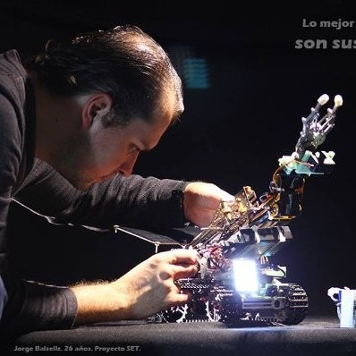
Jorge A. Balsells Orellana
jbalsells@digi.usac.edu.gt
Tel: 30169594
Laboratorio de Innovación(FabLab), Dirección General de Investigación USAC.
Desarrollador de proyectos de innovación.
Desarrollador de software para cálculo de factibilidad de instalación en telecom.
hardware en general.
Máster en Ingeniería Matemática Computacional(2021)
Especialización en Inteligencia Artificial(2021)
Especialización en Bioinformática(2019)
Ingeniero Electrónico(2017)
Notes:
Presentación personal
Mi área de interés es la robótica e implementación de ML sobre la robótica.

Slide 3
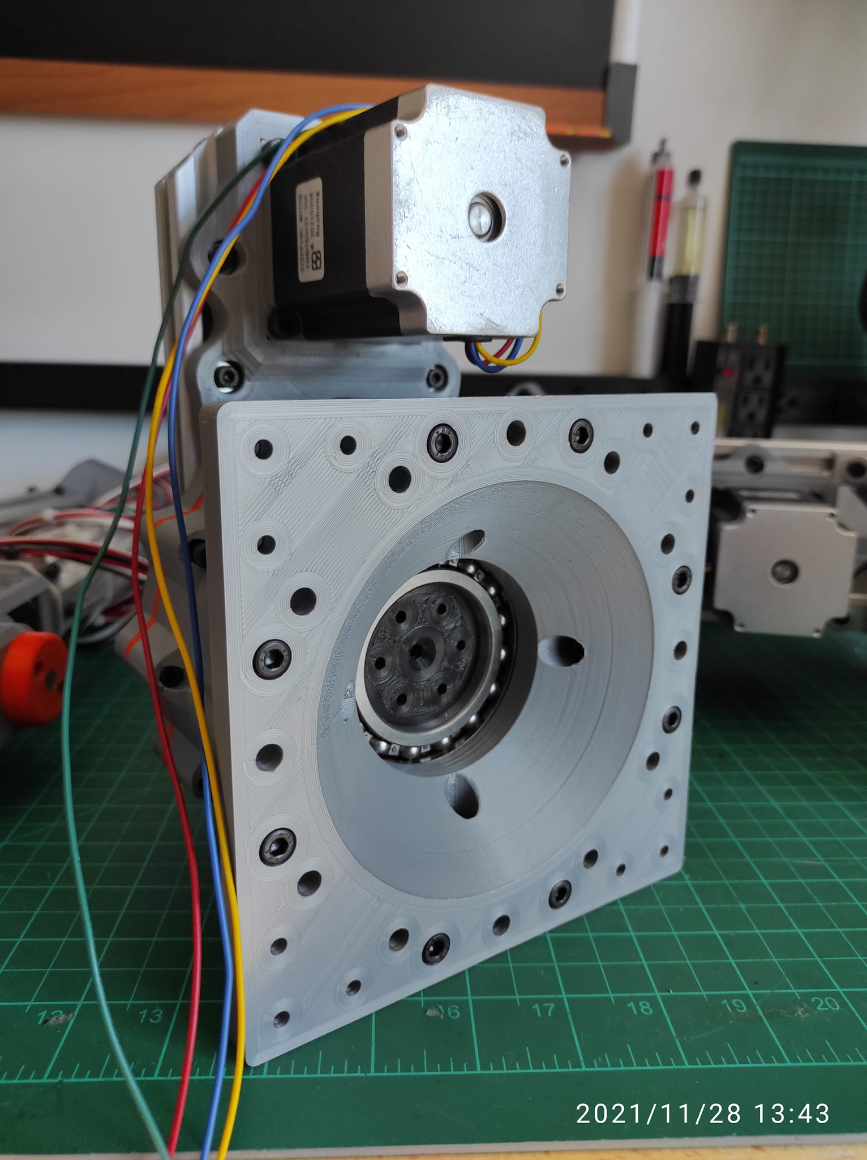
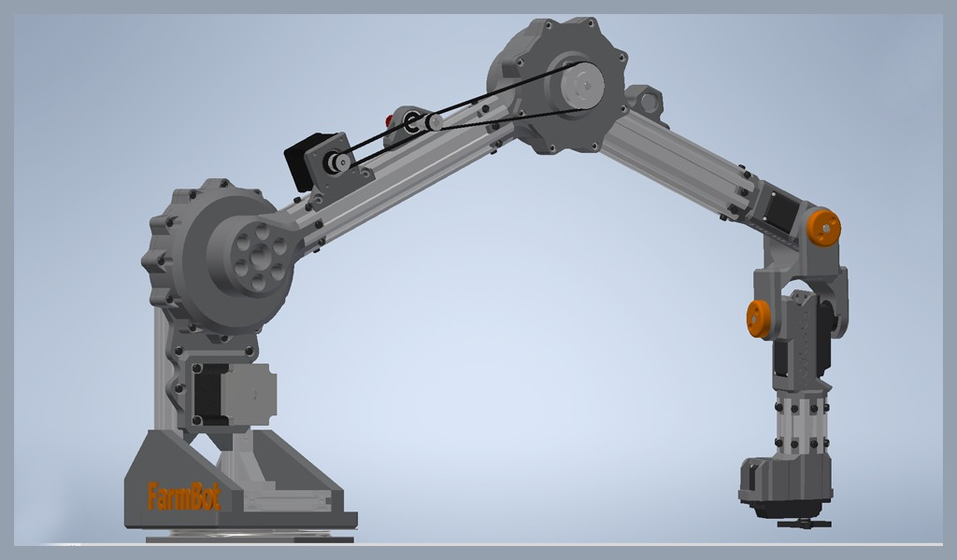
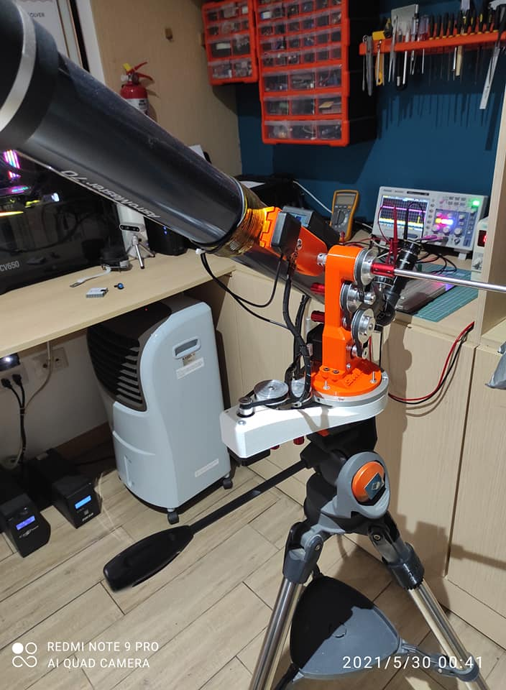
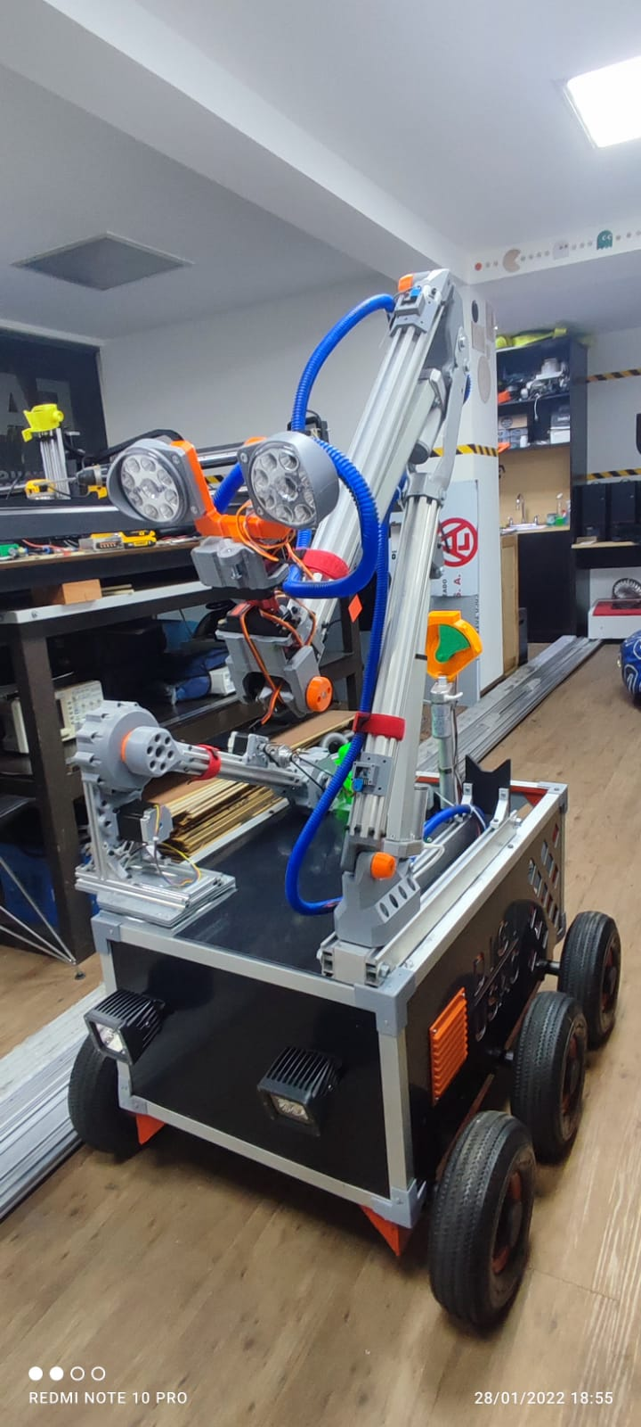
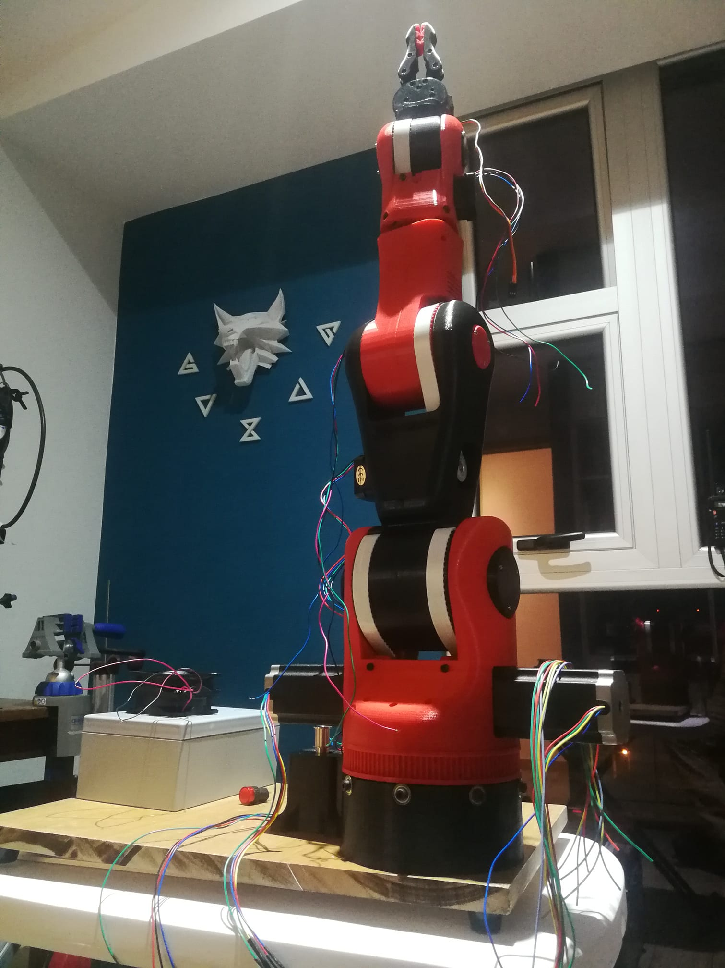
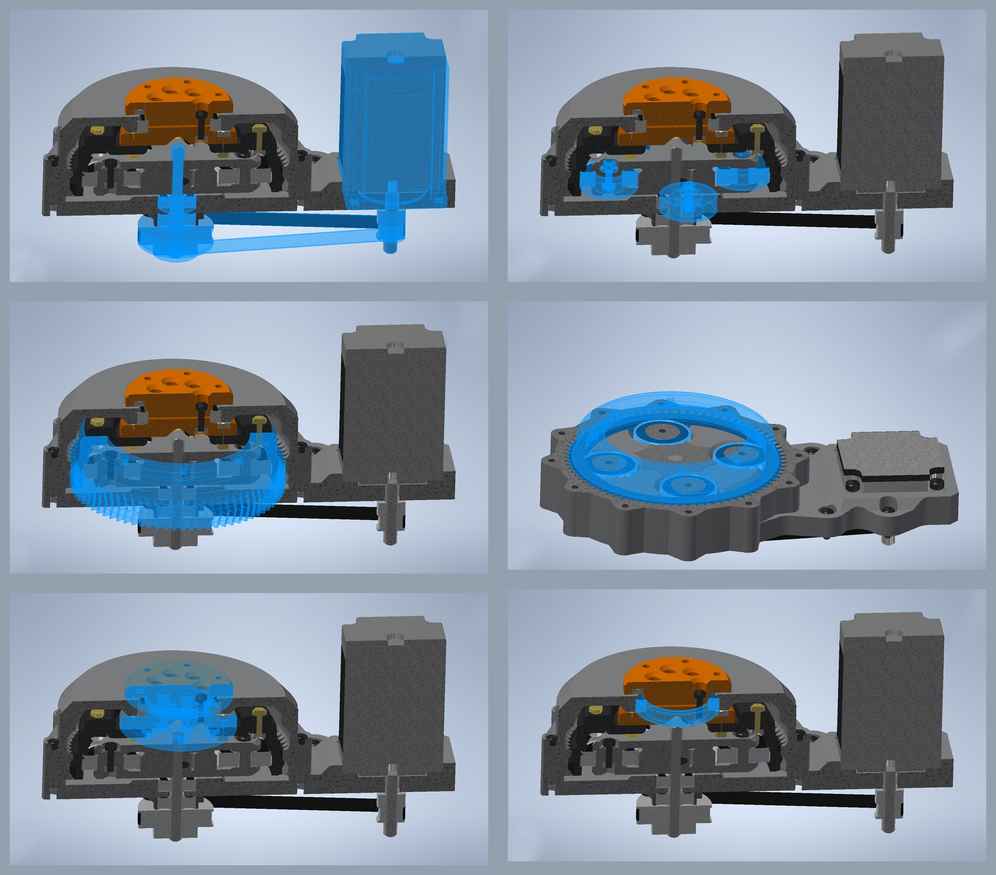
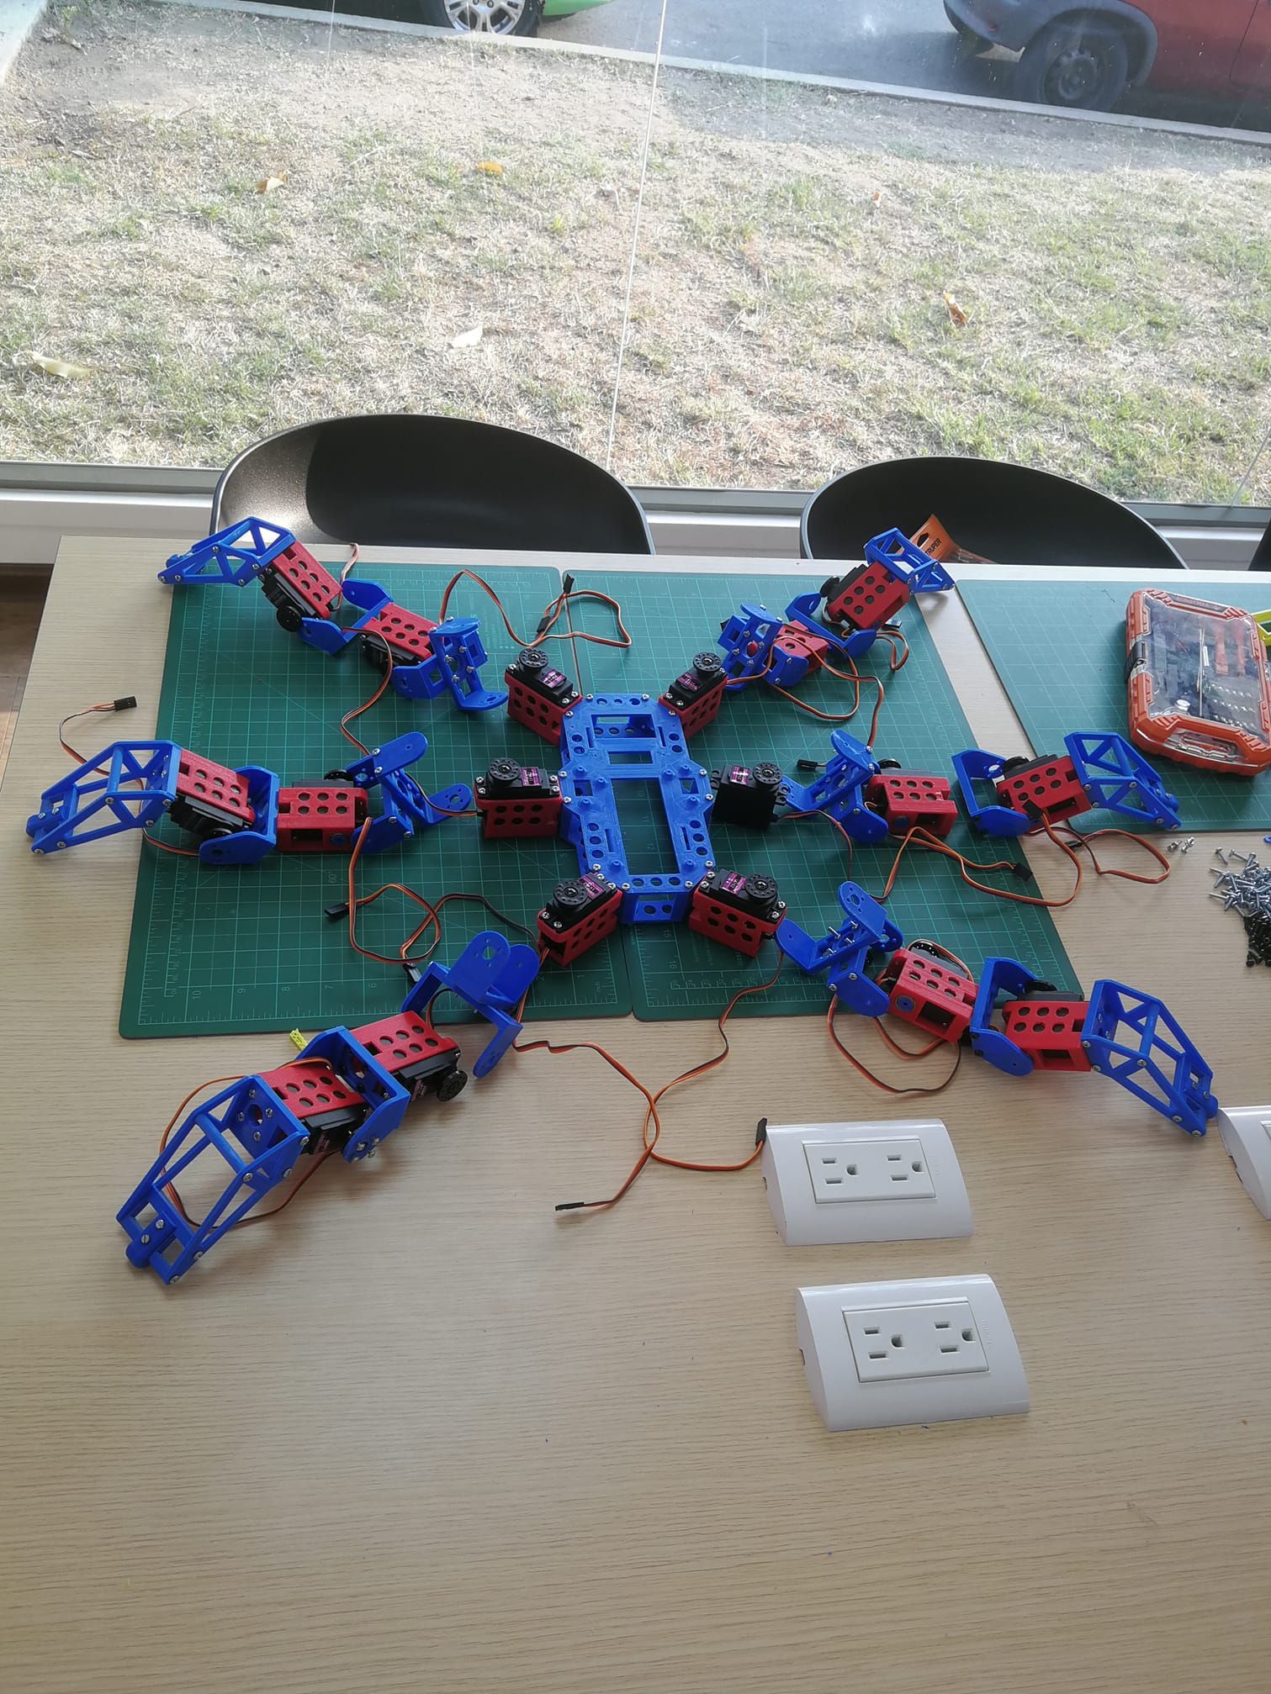
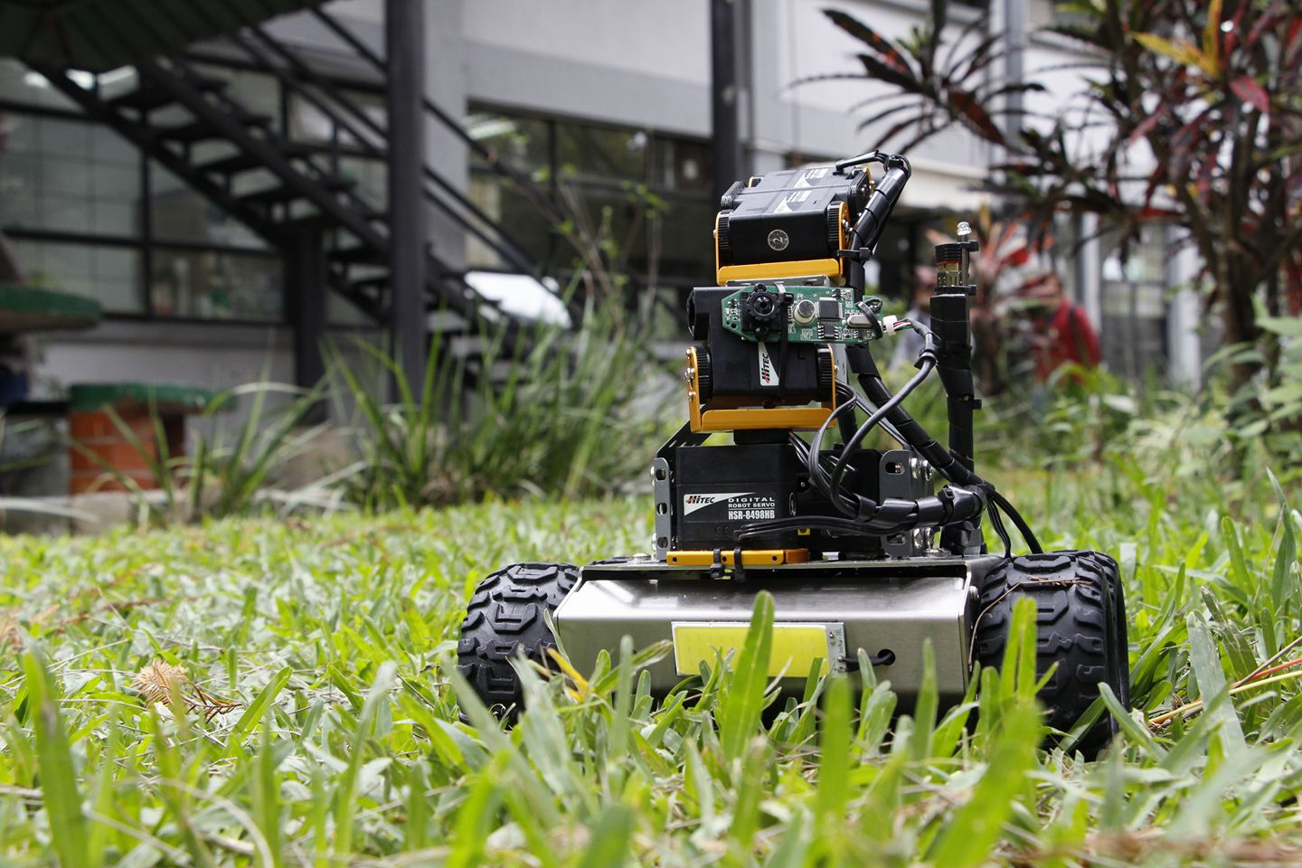
Notes:
CORTAR PRESENTACION
Los escucho…

Slide 4


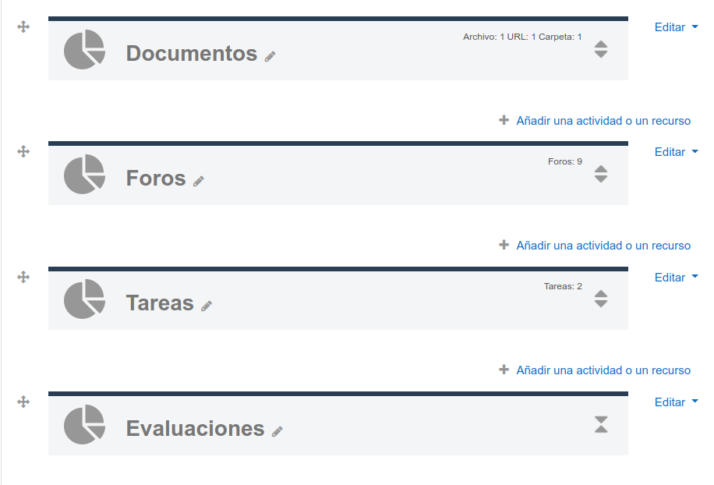

Herramientas
Notes:
Explicar que es Overleaf
Explicar que es Google Colab
Explicar que es Visual Studio Code
Curso en Aula Virtual
Pasar al aula virtual

Slide 5




Programación en Python
Programación básica
Programación intermedia
Programación avanzada
Lectura de archivos / conectores
Análisis y visualización de datos
lectura de archivos JSON/XML/TXT/CSV
API REST
Bases de datos en MariaDB
Conceptos básicos
Tipos de bases de datos
Diseño de base de datos
Consultas
Desarrollo de Algoritmos y estructuras de datos
Notaciones asintóticas
Algoritmos básicos de Bioinformática
Estructuras de datos
Aprendizaje Automático
Introducción a ML
Notes:
API REST(interfaz de programación de aplicaciones)
No es protocolo ni estandar, son como un conjunto de límites de arquitectura
Pasar encuesta

Slide 6
Qué es Bioinformática?
Notes:
Parte biologica Bases de datos(para células animales, bacterias, hongos, etc.)
Parte informatica Programas computacionales
Es necesario que personal científico sepa desarrollar software y hacer consultas a bases de datos

Slide 7
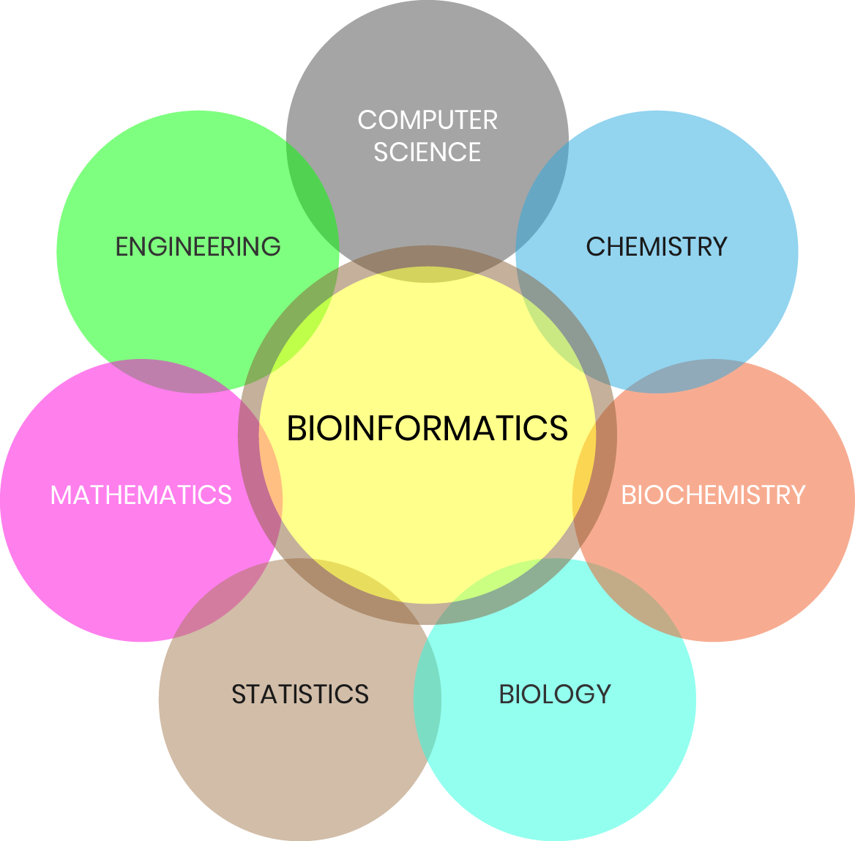
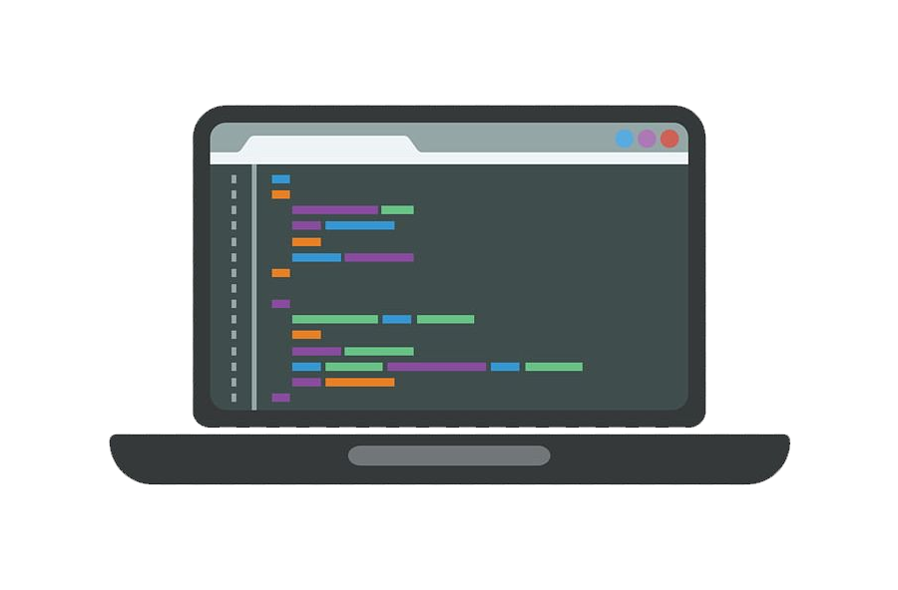

Notes:
BIOINFORMÁTICOS: NO DOMINAN TODO, SE BASA EN TRABAJO COLABORATIVO
Parte computacional / parte de laboratorio(cientifica)

Slide 8
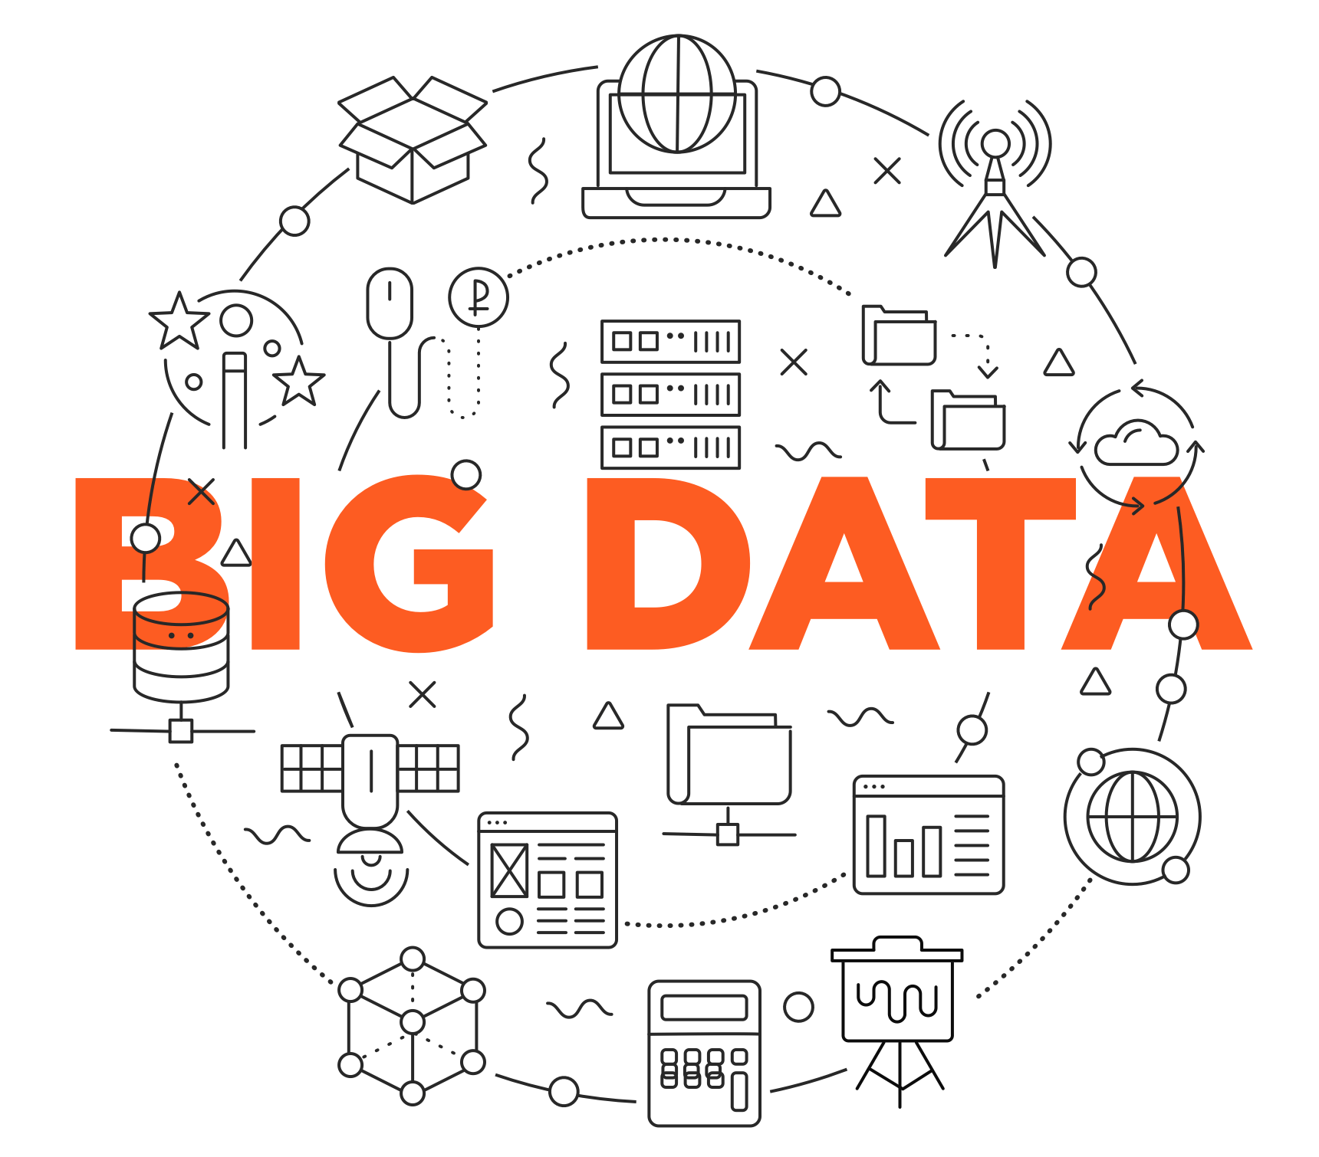
Notes:
Datos masivos(inteligencia de datos o macrodatos)
conjunto de datos tan grandes y complejos que requieren aplicaciones informáticas no tradicionales de procesamiento.
se requiere volumen de datos, velocidad de procesamiento de datos y variedad de datos.

Slide 9
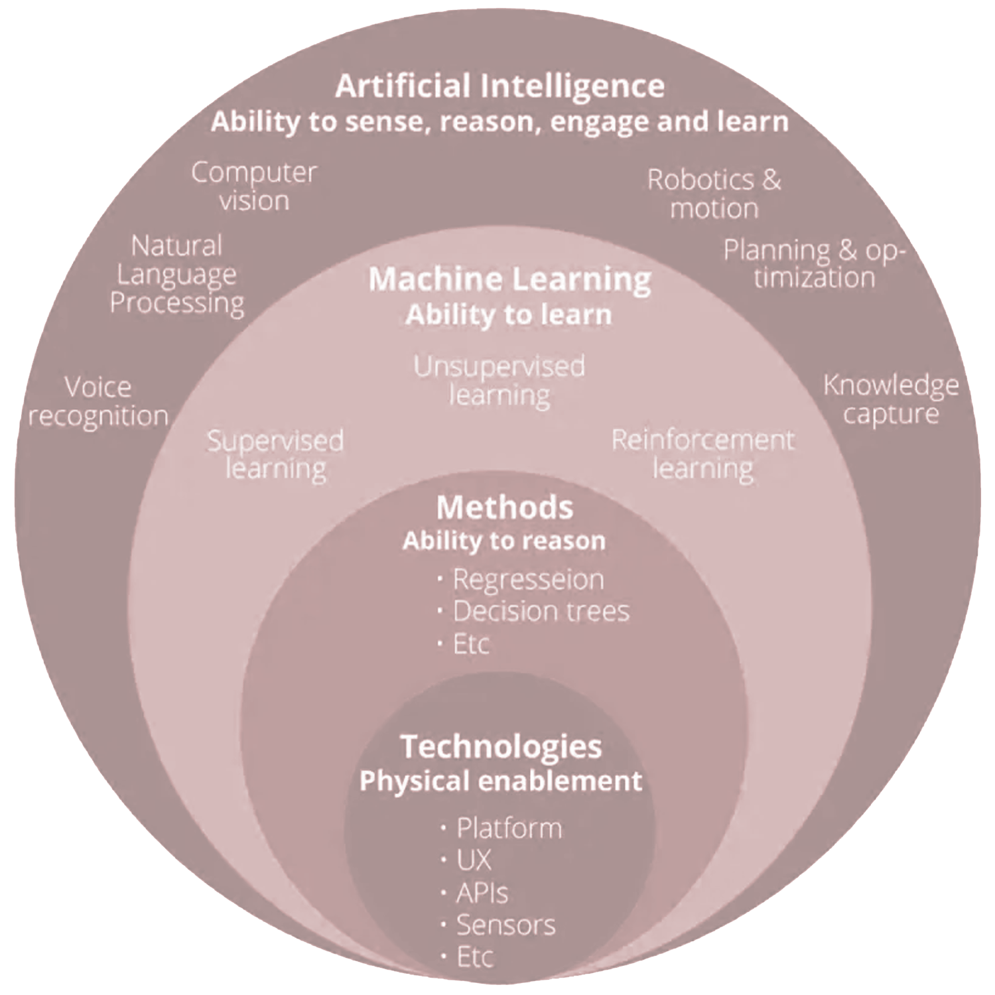
Notes:
Aprendizaje supervisado(datos etiquetados)
Clasificación
Regresión
Aprendizaje no supervisado(datos no etiquetados)
Clustering
Reducción de la dimensionalidad
Aprendizaje por refuerzo
Se basa en aprendizaje a traves de recompensas y penalizaciones

Slide 10
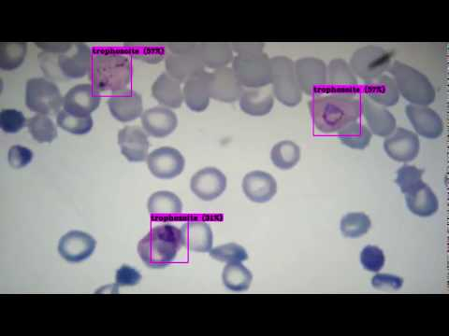
Notes:
Tema de Tesina
En EQUIPO, Electronico, Sistemas y 2 QM

Slide 11

Notes:
Que es programacion?

Slide 12
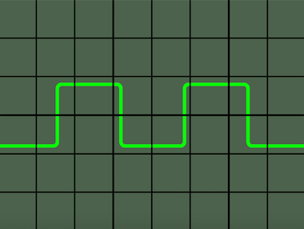
Lenguaje de máquina
01101010 01001011 11110000 01010010
Ensamblador
MOV AL, 61h MOVL %0x8049658, 0x4
Lenguaje de alto nivel
Print(“Hola”)
a = a + 1
Notes:
Lenguaje de máquina
Lenguaje Ensamblador

Slide 13
Sistemas Numéricos
Dec
000
001
002
003
004
005
006
007
008
009
010
011
012
013
014
015
Bin
0000
0001
0010
0011
0100
0101
0110
0111
1000
1001
1010
1011
1100
1101
1110
1111
0b Binario: 01
0o Octal: 012345678
0d Decimal: 0123456789
0x Hexadecimal: 0123456789ABCDEF
Notes:
Ejemplos Binario y Decimal(Explicar)

Slide 14
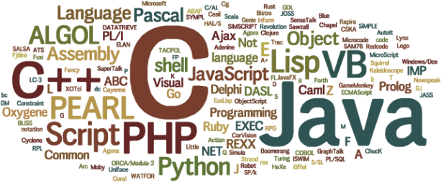
Lenguajes de programación
Notes:
Lenguajes Compilados y lenguajes interpretados
Compilados: necesitan compilador(traductor de alto nivel a lenguaje de maquina)
Interpretados(No crean archivo externo)

Slide 15
Paradigmas

Slide 16
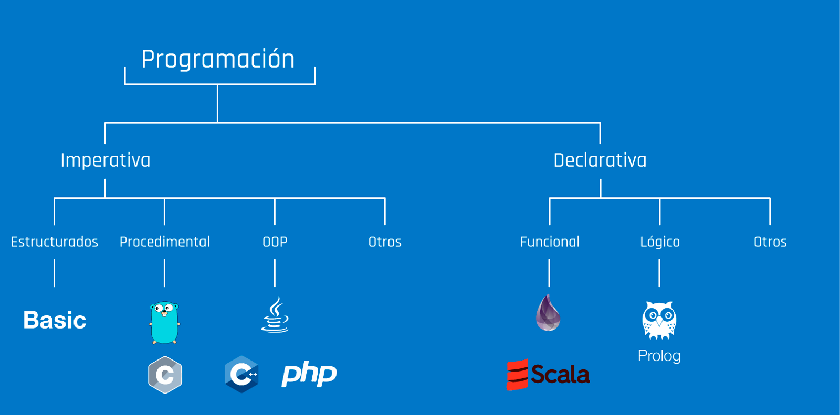
Notes:
Estilo de programación de software.
Estructurado Vs Orientado a objetos
Multiparadigma (Python y R)

Slide 17
Operadores

Slide 18
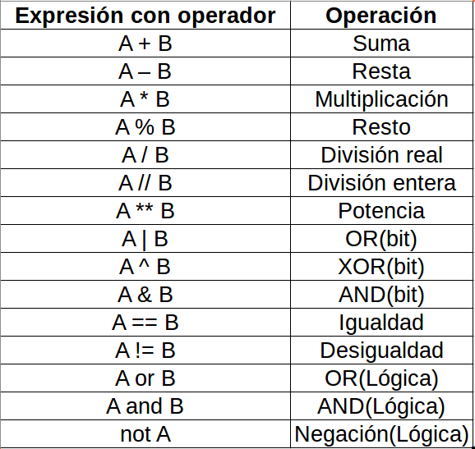

Slide 19
Condicionales

Slide 20
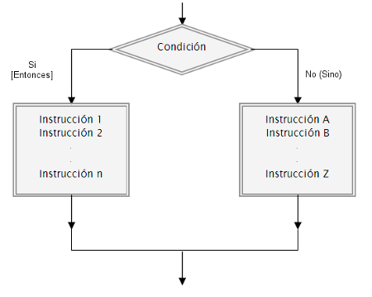
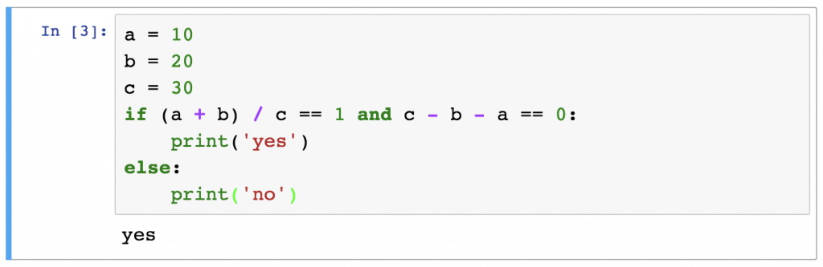
IF
SWITCH CASE

Slide 21
Ciclos

Slide 22
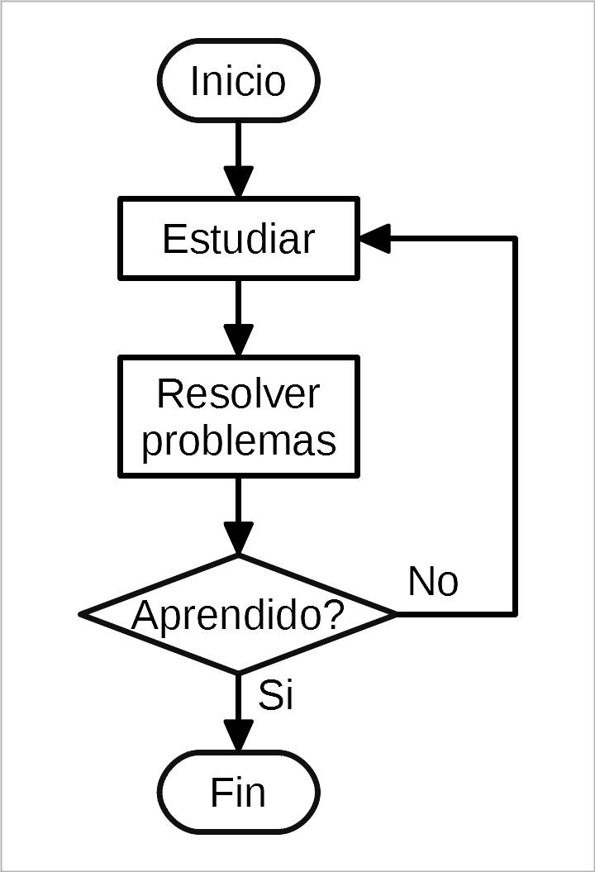
For
While
Do - While

Slide 23
Tipos de datos

Slide 24
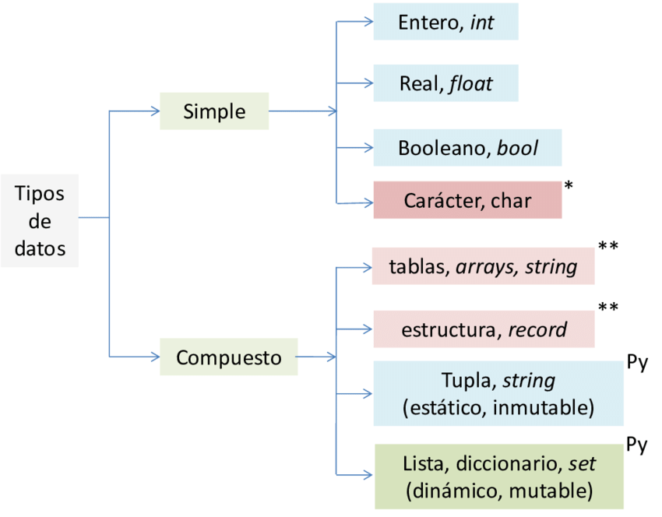
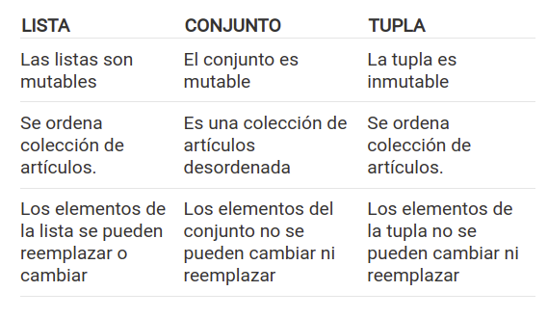
Notes:
tupla: secuencia ordenada de elementos, ordena en una sola unidad diferentes variables.
las tuplas son inmutables

Slide 25
Gracias
Jorge A. Balsells Orellana
jbalsells@digi.usac.edu.gt
Tel: 30169594

